Slide 1
Этапы

Slide 2
Возрастной кризис- короткие и бурные периоды,
когда не стыкуется старое и новое (хочу нового, но могу только старое)
+ разрешение конфликта, обогащение новыми положительными
качествами, что гарантирует здоровое развитие личности
в дальнейшем.
неразрешенность конфликта, стресс, депрессия,
искаженная ситуация развития личности.
Кризисы:
новорожденного
первого года
трех лет
семи лет
подростковый

Slide 3
Психологическое новообразование возраста – это психические и социальные изменения, возникающие на данной ступени развития и определяющие сознание ребенка, его отношение к среде, внутреннюю и внешнюю жизнь, ход развития в данный период. (если новообразования не возникли, то о ведущей деятельности нельзя говорить)

Slide 4
Ведущая деятельность – такая деятельность ребёнка, развитие которой определяет наиболее важные изменения в психических процессах и психологических особенностях его личности.

Slide 5
Периодизация и закономерности
возрастного развития детей
Возраст ребенка | Название периода
0-2 месяцев | новорожденный
2 месяца-1 год | младенчество
1год-3 года | Раннее детство
4 года-6,7 лет | Дошкольный возраст
7-11 лет | Младший школьный возраст
12-16 лет | Подростковый возраст
16-18 лет | Юношеский возраст

Slide 6
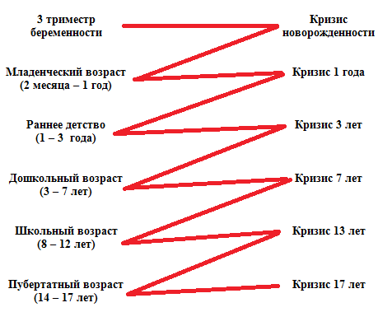

Slide 7
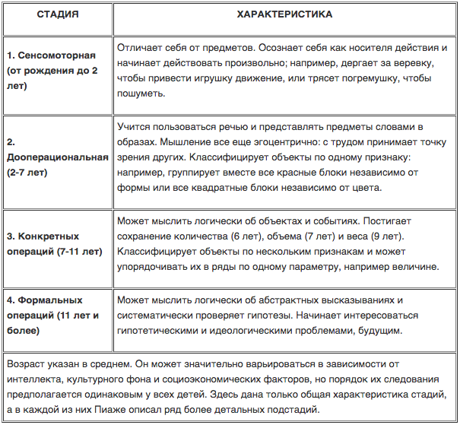

Slide 8
НОВОРОЖЕННЫЙ
ДО 2-Х МЕСЯЦЕВ
Малыш беспомощен, полностью зависит от действий взрослого. В этом и заключается первый кризисный парадокс: полная зависимость от окружения и минимум возможностей для общения. Это станет толчком к последующим переменам.
Новообразование возраста - появление комплекса оживления,
когда кроха сам проявляет инициативу в контактах.
Появление этой реакции означает, что наступил спокойная стадия развития
– младенчество.

Slide 9
МЛАДЕНЧЕСТВО
2 МЕС.- 1 ГОД
Эмоционально-непосредственное общение со взрослыми
Базовое доверие (энергичность, жизнерадостность)- недоверие (апатия, уход в себя)
Социальное поведение:
Выражается в сосании, контакте "глаза в глаза", улыбке, "гулении", реакциях на знакомые ситуации, удовольствии от купания, ухода за ним, позже - в манипулировании предметами, различении своих и чужих, лепете.
Новообразование
Ходьба
Первые слова.
Ребенок начинает познавать себя
до 6 месяцев помещение ребенка в новую семью может пройти достаточно безболезненно, если семья готова к приему ребенка.
8 МЕСЯЦЕВ – ВОЗНИКАЕТ СТРАХ НОВОГО ЛИЦА

Slide 10
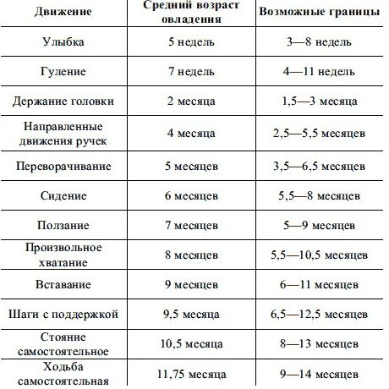

Slide 11
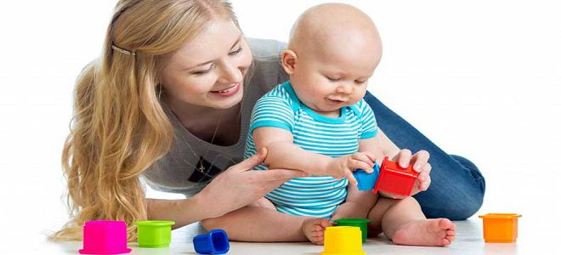
Игрушки для детей до года по месяцам
Развивающие игрушки для детей до года должны всегда обладать такими качествами, как безопасность и простота. Нельзя давать маленькому ребенку мелкие предметы и игрушки не по возрасту.
Список подходящих для игры предметов выглядит так:
0–3 месяца: разноцветные «мобиле», воздушные шарики, кубики из картона, музыкальные игрушки, погремушки, тканевые игрушки;
4–6 месяцев: подвески над кроватью, музыкальные игрушки, мячики из ткани;
7–9 месяцев: резиновый мяч, игрушечный молоток, книжки, предметы, которые можно ронять (мягкие игрушки, деревянные ложки, кубики);
9–12 месяцев: пирамидки, строительные кубики, качалки, игрушки-каталки, машинки и куклы.

Slide 12
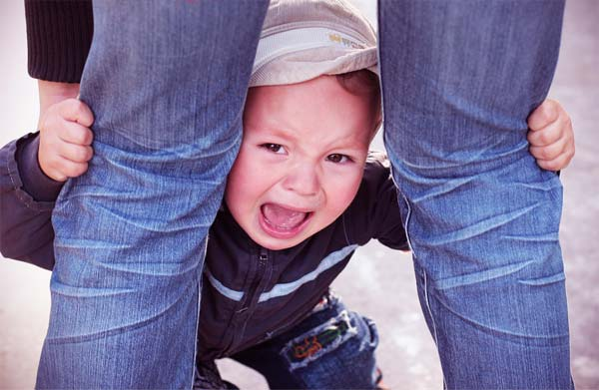
НЕТЬ!!!!
Кризис первого года
РЕБЕНОК УЖЕ МНОГОМУ НАУЧИЛСЯ И МНОГОЕ УМЕЕТ, НО ЕЩЕ
НЕ НАЧИЛСЯ РАССКАЗЫВАТЬ О СВОИХ ЖЕЛАНИЯХ И СВОИХ ПОТРЕБНОСТЯХ.
Движущая сила - стремление к физической самостоятельности.
Что ребенку надо? Исследовать мир, удовлетворить своё любопытство; познать свойства и назначения вещей; пометить своё место в мире.
Ребенок изучает мир и сталкивается с ЗАПРЕТАМИ.
Ему обязательно надо делать то, что НЕЛЬЗЯ!
Отказывается выполнять требования
Главный авторитет – тот, к кому выработалась привязанность
https://detki.guru/psihologiya-rebenka/krizis-1-goda-zhizni-rebenka-vozrastnaya-psihologiya.html

Slide 13
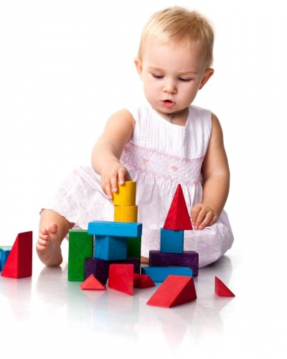
1 ГОД – 3 ГОДА
Раннее детство
Предметно-манипулятивная деятельность с окружающими предметами
Автономия (воля, контроль, уверенность, независимость) – стыд, сомнение (неуверенность, нерешительность, заниженная самооценка)
Новообразование:
Речь
Наглядно-дей-
ственное
мышление
Социальное поведение:
Сам ест, контролирует физиологические процессы,
помогает в домашней работе, играет с другими детьми.
Делает первые открытия: есть Я и МОЕ (мое тело, моя мама, мои вещи).
Ближе к 3 годам прорастают зачатки самосознания и самооценки,
и малышу крайне важно, чтобы любимый взрослый его признал и оценил.
Важно сотрудничество в «деле».
Постигание своего «Я» влечет за собой первое уяснение пола: я – девочка или мальчик.
Любопытство к полу («как у меня», «а как у тебя», «а почему у тебя есть, а меня нет»)
При помещении в новую семью явно начинает наблюдаться регресс в речевом развитии. Нередко он вызван разлукой с "переводчиком", с тем, кто "лучше всех понимал упрощенные детские слова, жесты и соответствующим образом реагировал на них"

Slide 14
«Я сам!»
Кризис трех лет (2,5–3 года)
Противостояние «я хочу» и «я сам» с пока все еще ограниченными возможностями карапуза. Возникает противоречие на уровне «хочу – могу».
Формы протеста: Ревность;
подозрительность; негативное поведение отрицание (то есть отрицание того времени, когда был беспомощным, и всего, что с ним связано: игрушки, одежда, некоторые привычки и т. п.)
Ребенок бунтарь, тиран. Формируется воля.
https://www.youtube.com/watch?v=a2ZxVaplLpU

Slide 15
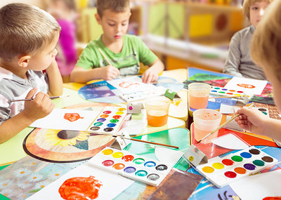
3–7 лет
ДОШКОЛЬНОЕ ДЕТСТВО
Сюжетно-ролевая игра (сочетание игровой деятельности, имитирующей различные ситуации и характерные формы ролевого поведения)
Инициатива (любознательность, активность, инициативность, полоролевое поведение) – вина (безинициативность, страх наказания, пассивность)
к концу дошкольного детства ребенок:
осознает свою половую принадлежность, свое место среди людей, знает, какое место ему предстоит занять в ближайшем будущем - стать школьником;
важнейший итог развития дошкольника - психологическая готовность к школьному обучению.
НОВООБРАЗОВАНИЯ
Автономная речь,
наглядно-образное мышление
В этом возрасте дети считают, что смена семьи - РЕЗУЛЬТАТ ИХ МЫСЛЕЙ, ФАНТАЗИЙ ИЛИ ПЛОХОГО ПОВЕДЕНИЯ. Особенно важна проработка его чувства "вины". Обычно ребенку в доступной для него форме сообщается, что он не виноват, что покинул родную семью.

Slide 16
Кризис 7 лет
В 6-7 лет родители для детей — уже не центр Вселенной
Рождается социальное «Я»
Изменяется поведение: ребёнок ведёт себя демонстративно, перестаёт следовать привычным нормам поведения (особенно когда дело касается бытовых требований)
Проявления:
Кривляние
Манерность
непослушание
«А взрослым-то быть лучше, чем маленьким!»
Постепенно увеличивается авторитет тех, кто даёт знания (учителя)

Slide 17
7-11 лет
МЛАДШИЙ ШКОЛЬНЫЙ ВОЗРАСТ
Учебно-познавательная деятельность (сочетание учебной деятельности и межличностного общения)
Трудолюбие (интерес к новому, ориентация на успех и общественное одобрение) – чувство неполноценности (чувство некомпетентности, лень, отсутствие склонности к самовыражению в труде)
У детей этого возраста за помещением в новую семью часто следует регресс в учебе. С одной стороны, детям этого возраста легче переносить разлуку. С другой стороны, они способны на длительную привязанность, даже когда контакты с тем, к кому привязан, прерваны, поэтому и через несколько лет после помещения ребенка в новую семью нельзя не учитывать его отношения с теми, кто заботился о нем прежде.
НОВООБРАЗОВАНИЕ
Рефлексия деятельности (умение найти ошибку)
Произвольность (произвольное внимание, память, контроль )
Внутренний план действий
(планирование деятельности)
Словесно-логическое мышление

Slide 18
13 ЛЕТ
ПОДРОСТОВЫЙ КРИЗИС
Понять себя и свои возможности. Формируется «Я – концепция»
«Кто я такой?», «Зачем я здесь?»
Даже, если ребенок давно живет в семье, то в подростковом возрасте у него может обостриться потребность в чувстве принадлежности своей культуре, роду, кровной семье. Такие дети нередко переживают психологически сложные состояния, связанные с актуализацией "признаков крови", что может привести к конфликтам с приемными родителями. Если родители понимают состояние подростка, то отношения налаживаются.
Авторитет родителей и взрослых постепенно сменяется (вытесняется) авторитетом ровесников

Slide 19
12–16 лет
ПОДРОСТКОВЫЙВОЗРАСТ
Интимно-личностное общение в общественно-полезном труде
Целостная идентичность (жизненное самоопределение) – размытая идентичность (путаница ролей)
Подростковый возраст - это период между детством и взрослостью.
Достижение "взрослой ответственной позиции", прежде всего, связано с развитием самостоятельности.
Развитие стремления к самостоятельности возможно только при признании со стороны взрослых возможности подростка действовать самостоятельно!!!
Подростку необходимо, чтобы за ним признали не только "взрослые" обязанности, но и "взрослые" права.
Личностная рефлексия (самооценка)
Овладение моралью (нравственные мотивы)
Поиск собственных ценностных ориентиров
Появляется абстрактное мышление

Slide 20
КРИЗИС 17 ЛЕТ
Необходимость выбора жизненного пути связана с возникновением очередного переломного момента в жизни человека
Главной задачей является выбор будущей профессии, поиск соответствующего учебного заведения. Если молодой человек не смог поступить в учебное заведение, то кризис проявляется у него наиболее остро. Ему кажется, что произошла катастрофа, его планы рушатся на глазах. Это всё очень тяжело переживается.
негативный момент, усугубляющий течение кризиса юности может вызвать необходимость службы в армии. Ни для кого не секрет, что в сегодняшнее время молодые люди испытывают страх перед армией. Большие физические нагрузки, психологические трудности – всё это сложно пережить молодому человеку.

Slide 21
17-21 ГОД
ЮНОШЕСКИЙ ВОЗРАСТ
Учебно-профессиональная деятельность
Интимность (самопознание, ориентация на будущее, самоопределение) – изоляция (смещение мыслей прошлое, устойчивое состояние тревоги)
Мировоззрение
Профессиональное самосознание
Абстрактное мышление
Жизненное самоопределение включает:
Выбор учебы, труда, друга, образа жизни, места жительства и т. д.;
Юноши заменяют количество друзей качеством близкой дружбы с немногими сверстниками, разделяющими их ценности.

